Slide 1
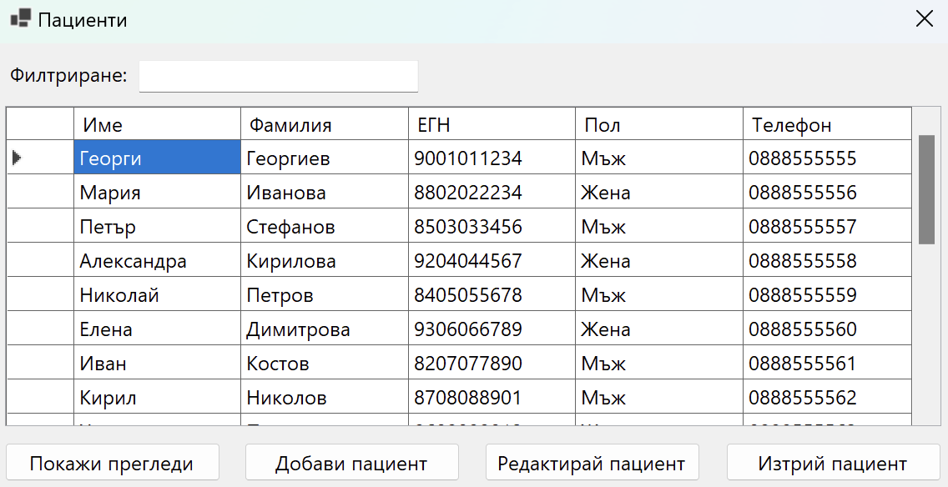

Имплементация на информационна система
Здравна информационна система
Трета част - Имплементация на отделни функционалности
Проект "Отворено учебно съдържание по програмиране и ИТ", СофтУни Фондация
Курс "Информационни системи"
https://github.com/BG-IT-Edu
Софтуерни и хардуерни науки

Slide 2
Съдържание
​Четене, добавяне, редактиране и изтриване на преглед
Работа с DTO (Data Transfer Object)
Редактиране на входна форма и главна форма за лекар
Избиране на лекар спрямо роля
Четене, добавяне, редактиране и изтриване на пациент
Четене на прегледи на избран пациент
​​​Четене, добавяне, редактиране и изтриване на лекар
​Четене, добавяне, редактиране и изтриване на админ
Допълнителни проверки
2
Notes:
2

Slide 3
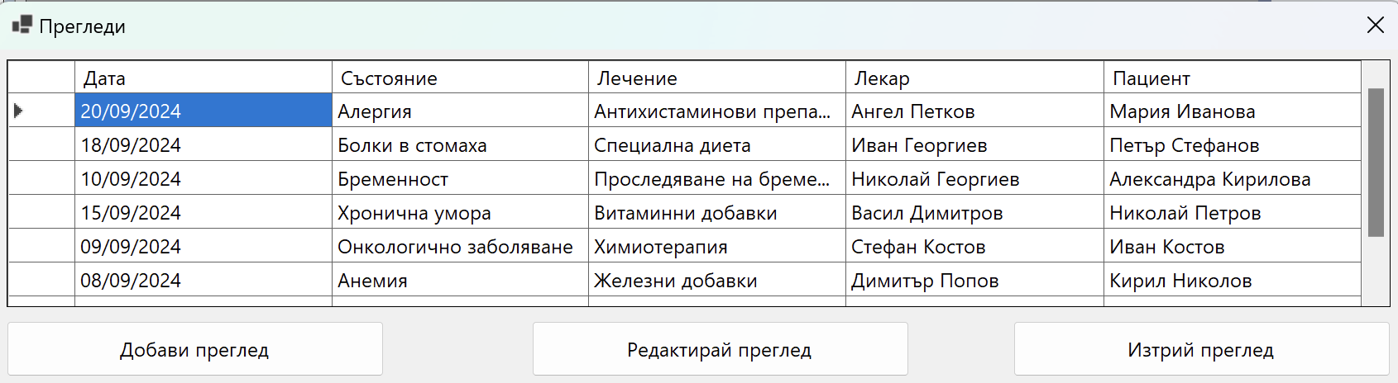
Четене, добавяне, редактиране и изтриване на преглед
CRUD операции на преглед и работа с DTO

Slide 4
Съдържание на форми за Прегледи (1)
Форма за четене
Таблица с всички прегледи
Бутони за добавяне, редактиране и изтриване на преглед
Форма за добавяне
Свойства за име и фамилия на пациент, име и фамилия на лекар, дата, състояние, лечение

Slide 5
Съдържание на форми за Прегледи (2)
Форма за редактиране
Свойства за име и фамилия на пациент, име и фамилия на лекар, дата, състояние, лечение
Задаваме име и фамилия на пациент, име и фамилия на лекар, дата, състояние и лечение през конструктора
Форма за изтриване
Задаваме име и фамилия на пациент, име и фамилия на лекар, дата, състояние и лечение през конструктора

Slide 6
Съдържание на форми за Прегледи (3)
Компоненти
DataGridView - всички прегледи
Label - пациент, лекар, дата, състояние, лечение
TextBox - пациент, състояние, лечение
ComboBox - лекар
DateTimePicker - дата
Button - добавяне, редактиране, изтриване, отказ

Slide 7
Работа с DTO (Data Transfer Object)
DTO (Data Transfer Object) е обект за прехвърляне на данни
Създаваме ExaminationDto съдържа нужните полета за четене на преглед
public class ExaminationDto
{
public int ExaminationId { get; set; }
public DateOnly ExaminationDate { get; set; }
public string Condition { get; set; }
public string Treatment { get; set; }
public string DoctorName { get; set; }
public string PatientName { get; set; }
public int PatientId { get; set; }
}
Име и фамилия на лекар
Име и фамилия на пациент

Slide 8
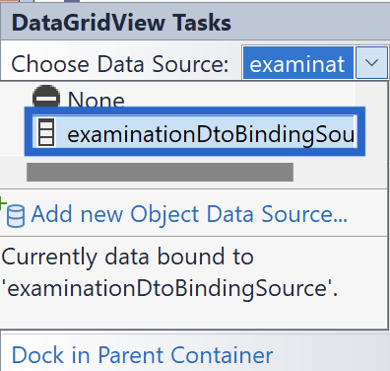
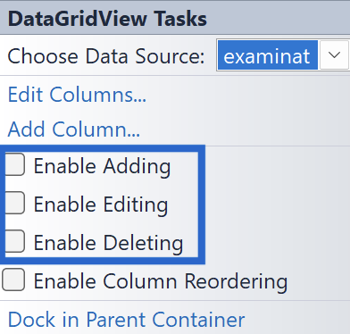
Добавяне на DataSource и стилизиране на DataGridView
Добавяме DataSource на DataGridView за прегледи
Редактираме имената и размерите на колоните
Задаваме следните свойства на DataGridView:
EnableAdding - False
EnableEditing - False
EnableDeleting - False

Slide 9
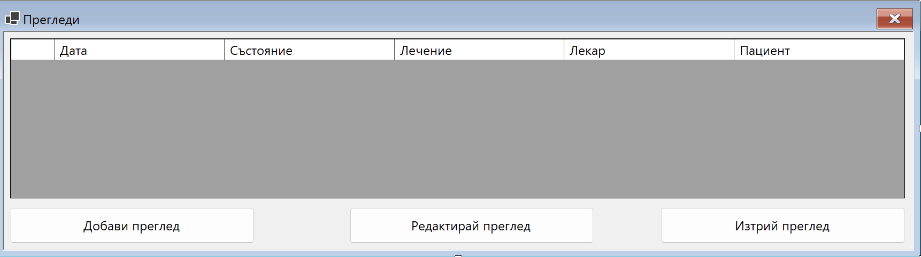
Стилизиране на форми
Задаваме следните свойства на формите:
StartPosition - CenterScreen
FormBorderStyle - Fixed3D
MaximizeBox - False
MinimizeBox - False

Slide 10
Редактиране на входна форма
Редактираме входната форма и главната форма за лекар, за да показваме функционалност за логнат потребител лекар
При FormLogin, подаваме userId
...
else
{
var formMain = new FormMainDoctors(user.UserId);
formMain.Show();
}
...
Подаваме userId

Slide 11
Редактиране на главна форма за лекари
При FormMainDoctor, взимаме userId и го подаваме на формите за пациенти и прегледи
private int userId;
public FormMainDoctors(int userId)
{
InitializeComponent();
this.userId = userId;
}
private void buttonPatients_Click(object sender, EventArgs e)
{
var formPatients = new FormPatients(userId);
formPatients.ShowDialog();
}
private void buttonExaminations_Click(object sender, EventArgs e)
{
var formExaminations = new FormExaminations(null, userId);
formExaminations.ShowDialog();
}
Задаваме userId
Подаваме userId

Slide 12
Четене на Преглед (1)
Добавяме втори конструктор на формата
Зареждат се прегледите на всички пациенти (админ е постъпил прегледите през бутонът Прегледи в главната форма)
public FormExaminations()
{
InitializeComponent();
}
...

Slide 13
Четене на Преглед (2)
Зареждат се прегледите при избран пациент (админ е избрал пациент и е кликнал върху Покажи прегледи)
private int? patientId;
...
public FormExaminations(int patientId)
{
InitializeComponent();
this.patientId = patientId;
}
...
Задаваме patientId

Slide 14
Четене на Преглед (3)
Добавяме трети конструктор на формата
Зареждат се прегледите на всички пациенти или на избран пациент при логнат лекар (лекарят вижда само неговите прегледи)
private int? userId;
...
public FormExaminations(int? patientId, int? userId)
{
InitializeComponent();
this.patientId = patientId;
this.userId = userId;
}
...
Задаваме patientId и userId

Slide 15
Четене на Преглед (4)
Зареждаме прегледите при отваряне на формата
private void FormExaminations_Load(object sender, EventArgs e)
{
ReloadExaminations();
}
private List<ExaminationDto> LoadExaminationsFormDb() {...}
private void ReloadExaminations()
{
var examinations = LoadExaminationsFormDb();
this.examinationDtoBindingSource.DataSource = examinations;
}

Slide 16
Използване на Examination DTO (1)
private List<ExaminationDto> LoadExaminationsFormDb()
{
using (var db = new HospitalDbContext())
{
IQueryable<Examination> examinations = db.Examinations;
// Лекарят е влязъл от Покажи прегледи на избран пациент
if (userId != null && patientId != null)
{
var doctorId = db.Doctors.FirstOrDefault(d => d.UserId == userId).DoctorId;
examinations = examinations.Where(e => e.PatientId == patientId
&& e.DoctorId == doctorId);
}
// Лекарят е влязъл от Прегледи на главната форма
if (userId != null)
{
var doctorId = db.Doctors.FirstOrDefault(d => d.UserId == userId).DoctorId;
examinations = examinations.Where(e => e.DoctorId == doctorId);
}
...
Намираме прегледите на избран пациент и логнат лекар
Намираме прегледите на логнат лекар

Slide 17
Използване на Examination DTO (2)
...
// Админът е влязъл от Покажи прегледи на избран пациент
if (patientId != null)
{
examinations = examinations
.Where(e =>
e.PatientId == patientId);
}
...
Намираме прегледите на избран пациент

Slide 18
Използване на Examination DTO (3)
...
// Админът е влязъл от Прегледи на главната форма
return examinations
.Include(e => e.Doctor)
.Include(e => e.Patient)
.Select(e => new ExaminationDto
{
ExaminationId = e.ExaminationId,
ExaminationDate = e.ExaminationDate,
Condition = e.Condition,
Treatment = e.Treatment,
DoctorName = e.Doctor.FirstName + " " + e.Doctor.LastName,
PatientName = e.Patient.FirstName + " " + e.Patient.LastName,
PatientId = e.PatientId
}).ToList();
}
}
Връщаме всички прегледи

Slide 19
Методи-обработчици и DialogResult за бутони
Добавяме методи-обработчици към бутоните
Добавяне на преглед
Редактиране на преглед
Изтриване на преглед
Задаваме подходящ DialogResult на бутоните във формите за добавяне, редактиране и изтриване

Slide 20
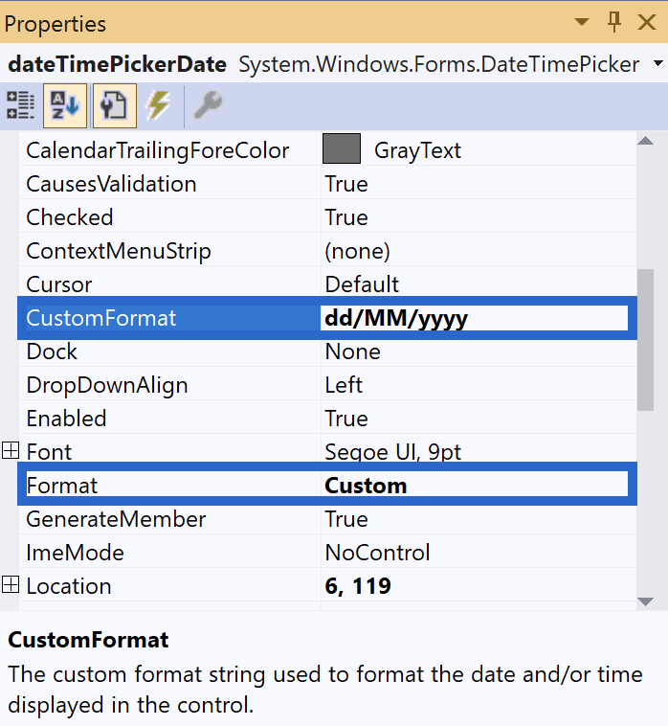
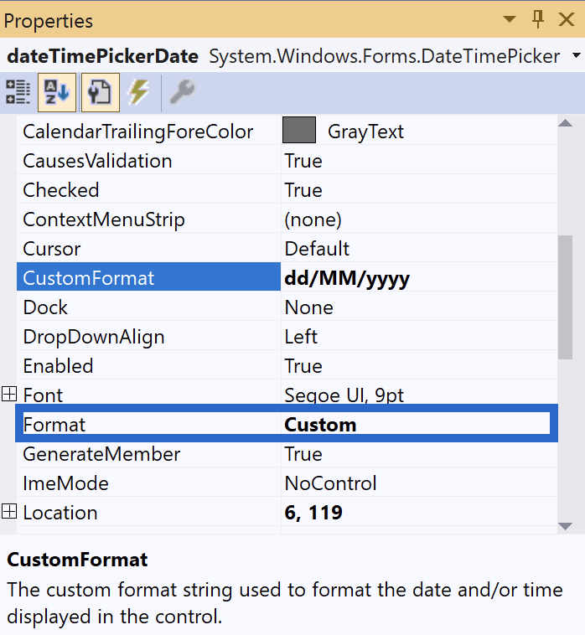
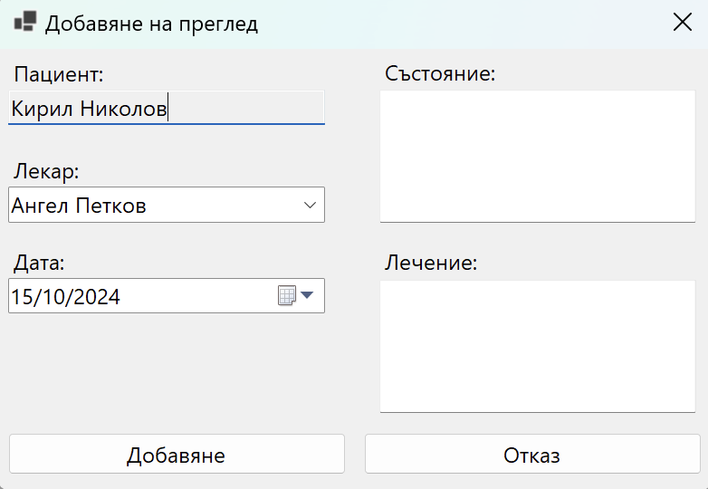
Форматиране на дата за преглед
Форматираме датата за преглед при добавяне и редактиране
Избираме Format - Custom
Задаваме CustomFormat - dd/MM/yyyy

Slide 21
Doctor DTO и Patient DTO
Създаваме DoctorDto и PatientDto
public class DoctorDto
{
public int DoctorId { get; set; }
public string DoctorFullName { get; set; }
}
Име и фамилия на лекар
public class PatientDto
{
public int PatientId { get; set; }
public string PatientFullName { get; set; }
}
Име и фамилия на пациент

Slide 22
Използване на Doctor DTO и Patient DTO (1)
private List<DoctorDto> LoadDoctorsToComboBox()
{
using (var dbContext = new HospitalDbContext())
{
var doctors = dbContext.Doctors
.Select(d => new DoctorDto
{
DoctorId = d.DoctorId,
DoctorFullName = d.FirstName + " " + d.LastName,
}).ToList();
return doctors;
}
}
Задаваме име и фамилия на лекар

Slide 23
Използване на Doctor DTO и Patient DTO (2)
public class FormAddExamination : Form
{
private PatientDto patient;
private List<DoctorDto> doctors;
public FormAddExamination(PatientDto patient, List<DoctorDto> doctors)
{
...
this.textBoxAddExaminationPatientName.Text = this.patient.PatientFullName;
LoadDoctors();
}
...
Задаваме име и фамилия на пациент

Slide 24
Използване на Doctor DTO и Patient DTO (3)
...
public string PatientName => this.textBoxPatientName.Text;
public string DoctorName => this.comboBoxDoctors.Text;
...
private void LoadDoctors()
{
this.comboBoxAddExaminationDoctors.DisplayMember = "DoctorFullName";
this.comboBoxAddExaminationDoctors.ValueMember = "DoctorId";
this.comboBoxAddExaminationDoctors.DataSource = this.doctors;
}
}
Зареждаме имената на всички лекари

Slide 25
Добавяне на Преглед (1)
private void buttonAddExamination_Click(object sender, EventArgs e)
{
var doctors = LoadDoctorsToComboBox();
if (doctors == null || doctors.Count == 0)
{
// TODO Показваме грешка - Няма налични лекари за избор
return;
}
// Добавяме преглед през Пациенти - Покажи прегледи - Добави преглед
var patient = LoadPatient();
// Добавяме преглед през всички Прегледи - Добави преглед
if (patientId == null)
{
var examination = (ExaminationDto)examinationDtoBindingSource.Current;
patient = LoadPatient(examination);
}
...
Зареждаме пациента, който сме избрали от Пациенти (по patientId)
Зареждаме пациента на избран преглед

Slide 26
Добавяне на Преглед (2)
...
if (patient == null)
{
return; // TODO Показваме грешка - Пациентът не е намерен
}
var formAddExamination = new FormAddExamination(patient, doctors);
if (formAddExamination.ShowDialog() == DialogResult.OK)
{
var selectedDoctor = doctors
.FirstOrDefault(d => d.DoctorFullName == formAddExamination.DoctorName);
if (selectedDoctor == null)
{
return; // TODO Показваме грешка - Невалиден избор на лекар
}
if (string.IsNullOrWhiteSpace(formAddExamination.Condition) || ...)
{
return; // TODO Показваме грешка - Полето за състояние и лечение не може да бъде празно
} ...

Slide 27
Добавяне на Преглед (3)
...
var newExamination = new Examination
{
PatientId = patient.PatientId,
DoctorId = selectedDoctor.DoctorId,
ExaminationDate = DateOnly
.ParseExact(formAddExamination.Date, "dd/MM/yyyy", null),
...
};
AddNewExamination(newExamination);
ReloadExaminations();
}
}
private List<DoctorDto> LoadDoctorsToComboBox() {...}
private PatientDto LoadPatient(Examination examination) {...}
private void AddNewExamination(Examination examination) {...}

Slide 28
Избиране на лекар спрямо роля
private List<DoctorDto> LoadDoctorsToComboBox()
{
using (var dbContext = new HospitalDbContext())
{
var doctors = dbContext.Doctors.Select(d => new DoctorDto
{
DoctorId = d.DoctorId,
DoctorFullName = d.FirstName + " " + d.LastName,
}).ToList();
// Лекарят не може да избира други лекари
if (userId != null)
{
var doctorId = dbContext.Doctors
.FirstOrDefault(d => d.UserId == userId).DoctorId;
doctors = doctors.Where(d => d.DoctorId == doctorId).ToList();
}
return doctors;
}
}
Логнатият потребител е лекар
Лекарят има опция за лекар само себе си

Slide 29
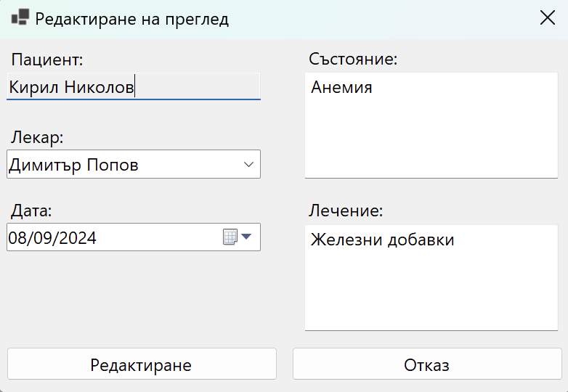
Редактиране на Преглед (1)
private void buttonEditExamination_Click(object sender, EventArgs e)
{
var selectedExamination = (ExaminationDto)examinationDtoBindingSource.Current;
if (selectedExamination == null)
{
return; // TODO Показваме грешка - Не е избран преглед
}
var examination = GetExamination(selectedExamination);
var patient = LoadPatient(examination);
var doctors = LoadDoctorsToComboBox();
if (doctors == null || doctors.Count == 0)
{
return; // TODO Показваме грешка - Няма налични лекари за избор
}
var doctor = doctors.FirstOrDefault(d => d.DoctorId == examination.DoctorId);
...

Slide 30
Редактиране на Преглед (2)
...
if (doctor == null)
{
return; // TODO Показваме грешка - Лекарят не е намерен
}
var formEditExamination = new FormEditExamination(...);
if (formEditExamination.ShowDialog() == DialogResult.OK)
{
if (string.IsNullOrWhiteSpace(formEditExamination.Condition) || ...)
{
return; // TODO Показваме грешка -
// Полето за състояние и лечение не може да бъде празно
}
examination.DoctorId = formEditExamination.DoctorId;
...
EditExamination(examination);
ReloadExaminations();
}
}
private void EditExamination(Examination examination) {...}

Slide 31
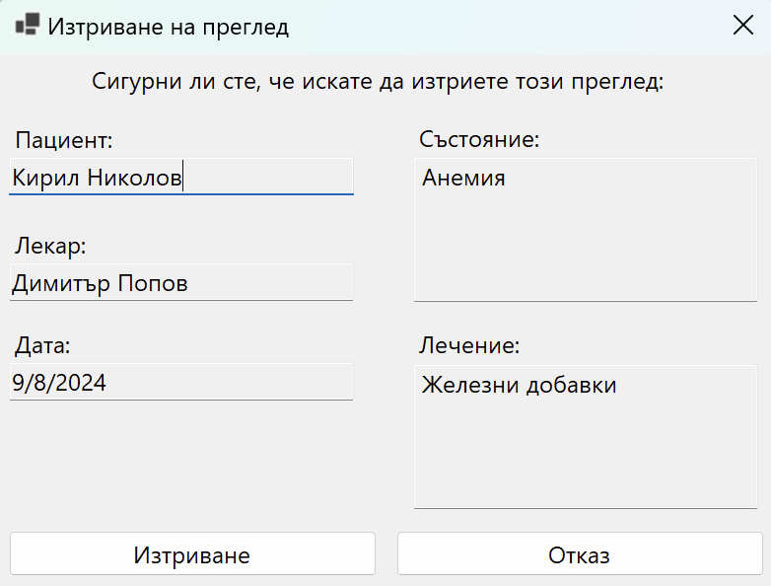
Изтриване на Преглед
private void buttonDeleteExamination_Click(object sender, EventArgs e)
{
var selectedExamination = (ExaminationDto)examinationDtoBindingSource.Current;
if (selectedExamination == null)
{
return; // TODO Показваме грешка - Не е избран преглед
}
var examination = GetExamination(selectedExamination);
var patient = LoadPatient(examination);
var doctor = LoadDoctor(examination);
var formDeleteExamination = new FormDeleteExamination(...);
if (formDeleteExamination.ShowDialog() == DialogResult.OK)
{
DeleteExamination(examination);
ReloadExaminations();
}
}
private DoctorDto LoadDoctor(Examination examination) {...}
private void DeleteExamination(Examination examination) {...}

Slide 32
Четене, добавяне, редактиране и изтриване на пациент
CRUD операции на пациент
Notes:
32

Slide 33
Съдържание на форми за Пациенти (1)
Форма за четене
Таблица с всички пациенти
Филтриране на пациенти
Бутони за показване на прегледи, добавяне, редактиране и изтриване на пациент
Форма за добавяне
Свойства за име, фамилия, ЕГН, пол, телефон
Форма за редактиране
Свойства за име, фамилия, ЕГН, пол, телефон
Задаваме име, фамилия, ЕГН, пол, телефон през конструктора
Форма за изтриване
Задаваме име и фамилия през конструктора

Slide 34
Съдържание на форми за Пациенти (2)
Компоненти
DataGridView - всички пациенти
Label - име, фамилия, ЕГН, пол, телефон, филтриране
TextBox - име, фамилия, ЕГН, телефон, филтриране
ComboBox - пол
Button - показване на прегледи, добавяне, редактиране, изтриване, отказ

Slide 35
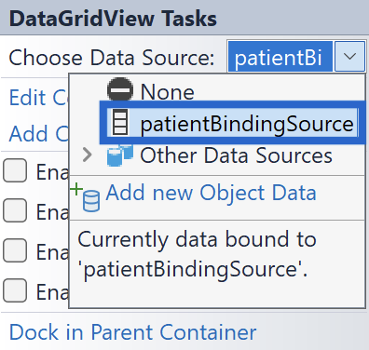
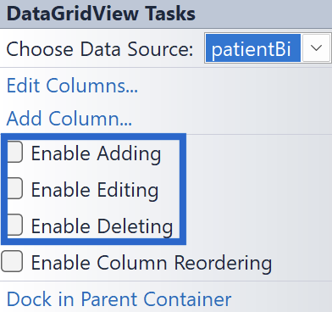
Добавяне на DataSource и стилизиране на DataGridView
Добавяме DataSource на DataGridView за пациенти
Редактираме имената и размерите на колоните
Задаваме следните свойства на DataGridView:
EnableAdding - False
EnableEditing - False
EnableDeleting - False

Slide 36
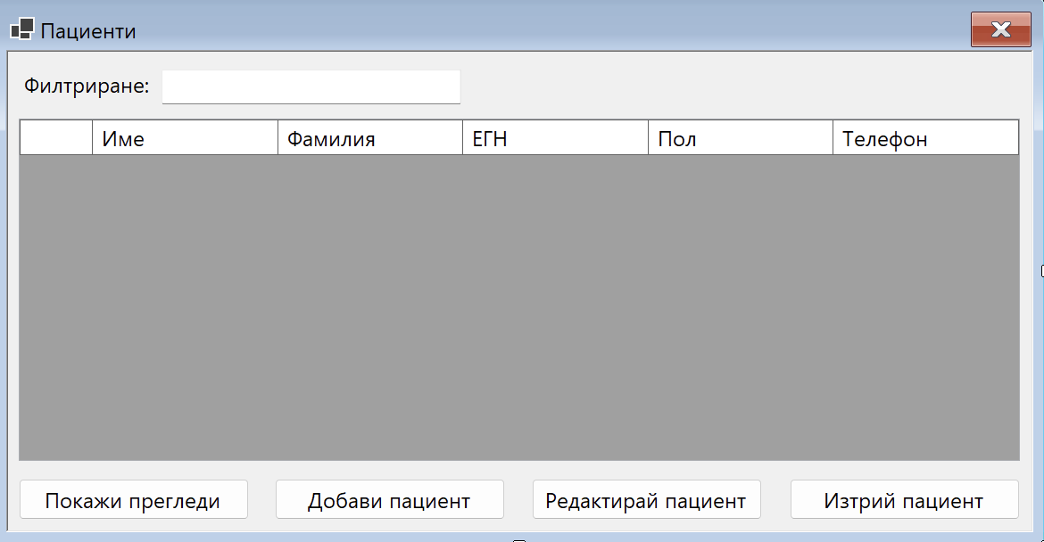
Стилизиране на форми
Задаваме следните свойства на формите:
StartPosition - CenterScreen
FormBorderStyle - Fixed3D
MaximizeBox - False
MinimizeBox - False

Slide 37
Редактиране на главна форма за лекари
При FormMainDoctor, взимаме userId и го подаваме на формата за пациенти
private int userId;
public FormMainDoctors(int userId)
{
InitializeComponent();
this.userId = userId;
}
private void buttonPatients_Click(object sender, EventArgs e)
{
var formPatients = new FormPatients(userId);
formPatients.ShowDialog();
}
Задаваме userId
Подаваме userId

Slide 38
Функционалност спрямо роля
Създаваме втори конструктор, който приема userId при логнат лекар
Ако потребителят е лекар, скриваме бутоните за манипулация на пациенти
private int? userId;
public FormPatients()
{
InitializeComponent();
}
public FormPatients(int? userId)
{
InitializeComponent();
this.userId = userId;
// Бутоните за добавяне, редактиране и изтриване на пациент няма да се достъпват от лекар
this.buttonAddPatient.Visible = false;
this.buttonEditPatient.Visible = false;
this.buttonDeletePatient.Visible = false;
}

Slide 39
Четене на Пациенти
Зареждаме пациентите при отваряне на формата
private void FormPatients_Load(object sender, EventArgs e){...}
private List<Patient> LoadPatientsFormDb()
{
using (var db = new HospitalDbContext())
{
// Лекарят е влязъл от Пациенти на главната форма
if (userId != null)
{
var doctorId = db.Doctors.FirstOrDefault(d => d.UserId == userId).DoctorId;
return db.Patients.Where(p => p.Examinations
.Any(e => e.DoctorId == doctorId)).ToList();
}
return db.Patients.ToList();
}
}
private void ReloadPatients(){...}
Връщаме пациентите на логнатия лекар
Връщаме всички пациенти

Slide 40
Филтриране на пациенти
Имплементираме филтриране на пациенти по ЕГН, име, фамилия или телефон
private void textBoxFilterPatients_TextChanged(object sender, EventArgs e)
{
using (var dbContext = new HospitalDbContext())
{
var filterText = this.textBoxFilterPatients.Text;
var filteredPatients = dbContext.Patients
.Where(p => p.PersonalIdNumber.Contains(filterText) ||
p.FirstName.Contains(filterText) ||
p.LastName.Contains(filterText) ||
p.Phone.Contains(filterText))
.ToList();
this.patientBindingSource.DataSource = filteredPatients;
}
}

Slide 41
Методи-обработчици и DialogResult за бутони
Добавяме методи-обработчици към бутоните
Прегледи на пациент
Добавяне на пациент
Редактиране на пациент
Изтриване на пациент
Задаваме подходящ DialogResult на бутоните във формите за добавяне, редактиране и изтриване

Slide 42
Четене на прегледи на избран пациент
При избран пациент, показваме неговите прегледи
Ако логнатия потребител е админ, показваме всички прегледи
Ако логнатия потребител е лекар, показваме само неговите прегледи с пациента
private void buttonShowExaminations_Click(object sender, EventArgs e)
{
var selectedPatient = (Patient)patientBindingSource.Current;
if (selectedPatient != null)
{
var formExaminations = new FormExaminations(selectedPatient.PatientId);
if (userId != null)
{
formExaminations = new FormExaminations(selectedPatient.PatientId, userId);
}
formExaminations.ShowDialog();
}
}
Логнатия потребител е админ
Логнатия потребител е лекар

Slide 43
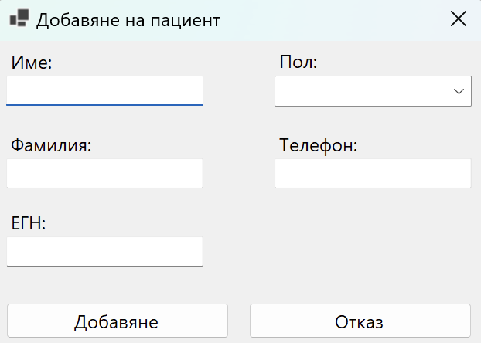
Добавяне на Пациент
private void buttonAddPatient_Click(object sender, EventArgs e)
{
var formAddPatient = new FormAddPatient();
if (formAddPatient.ShowDialog() == DialogResult.OK)
{
if (string.IsNullOrWhiteSpace(formAddPatient.FirstName) ||...)
{
return; // TODO Показваме грешка - Всички полета трябва да бъдат попълнени
}
var newPatient = new Patient
{
FirstName = formAddPatient.FirstName,
...
};
AddNewPatient(newPatient);
ReloadPatients();
}
}
private void AddNewPatient(Patient patient) {...}

Slide 44
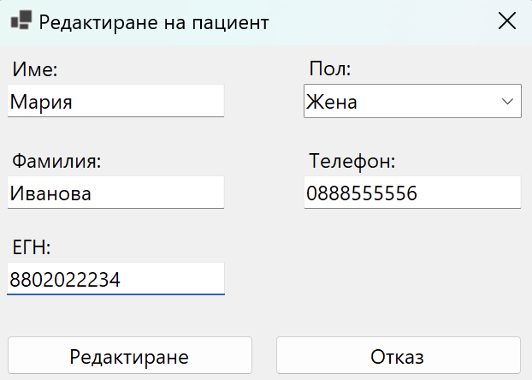
Редактиране на Пациент
private void buttonEditPatient_Click(object sender, EventArgs e)
{
var selectedPatient = (Patient)patientBindingSource.Current;
if (selectedPatient == null)
{
return; // TODO Показваме грешка - Няма избран пациент
}
var formEditPatient = new FormEditPatient(selectedPatient.FirstName, ...);
if (formEditPatient.ShowDialog() == DialogResult.OK)
{
selectedPatient.FirstName = formEditPatient.FirstName;
...
EditPatient(selectedPatient);
ReloadPatients();
}
}
private void EditPatient(Patient patient) {...}

Slide 45
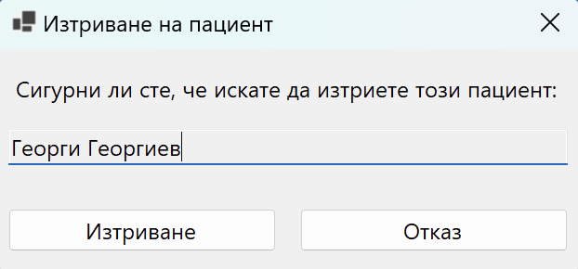
Изтриване на Пациент
private void buttonDeletePatient_Click(object sender, EventArgs e)
{
var selectedPatient = (Patient)patientBindingSource.Current;
if (selectedPatient == null)
{
return; // TODO Показваме грешка - Няма избран пациент
}
var patientName = ...;
var formDeletePatient = new FormDeletePatient(patientName);
if (formDeletePatient.ShowDialog() == DialogResult.OK)
{
DeletePatient(selectedPatient);
ReloadPatients();
}
}
private void DeletePatient(Patient patient) {...}
Изтриваме и свързаните с пациента прегледи

Slide 46
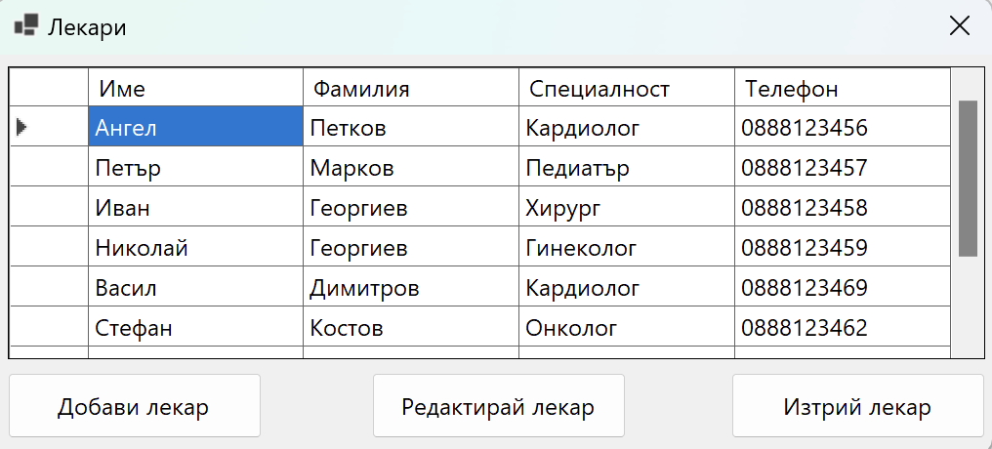
Четене, добавяне, редактиране и изтриване на лекар
CRUD операции на лекар

Slide 47
Съдържание на форми за Лекари (1)
Форма за четене
Таблица с всички лекари
Бутони за добавяне, редактиране и изтриване на лекар
Форма за добавяне
Свойства за име, фамилия, специалност, телефон, потребителско име, парола
Форма за редактиране
Свойства за име, фамилия, специалност, телефон, потребителско име, парола
Задаваме име, фамилия, специалност, телефон, потребителско име, парола през конструктора
Форма за изтриване
Задаваме име и фамилия през конструктора

Slide 48
Съдържание на форми за Лекари (2)
Компоненти
DataGridView - всички лекари
Label - име, фамилия, специалност, телефон, потребителско име, парола
TextBox - име, фамилия, специалност, телефон, потребителско име, парола
Button - добавяне, редактиране, изтриване, отказ

Slide 49
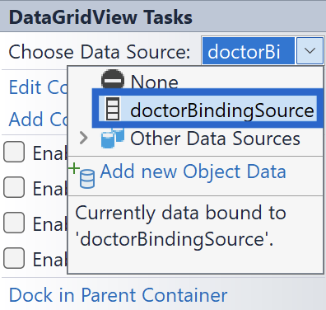
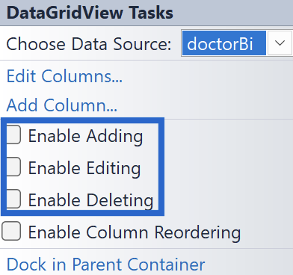
Добавяне на DataSource и стилизиране на DataGridView
Добавяме DataSource на DataGridView за лекари
Редактираме имената и размерите на колоните
Задаваме следните свойства на DataGridView:
EnableAdding - False
EnableEditing - False
EnableDeleting - False

Slide 50
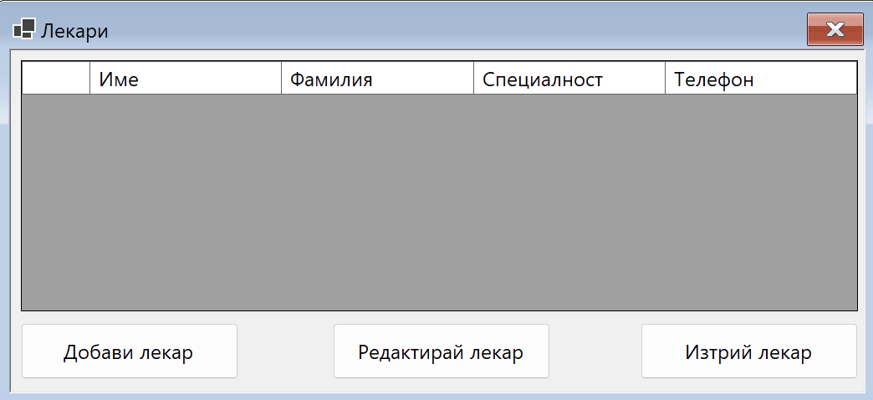
Стилизиране на форми
Задаваме следните свойства на формите:
StartPosition - CenterScreen
FormBorderStyle - Fixed3D
MaximizeBox - False
MinimizeBox - False

Slide 51
Четене на Лекари
Зареждаме лекарите при отваряне на формата
private void FormDoctors_Load(object sender, EventArgs e)
{
ReloadDoctors();
}
private List<Doctor> LoadDoctorsFormDb()
{
using (var db = new HospitalDbContext())
{
return db.Doctors.ToList();
}
}
private void ReloadDoctors()
{
var doctors = LoadDoctorsFormDb();
this.doctorBindingSource.DataSource = doctors;
}

Slide 52
Методи-обработчици и DialogResult за бутони
Добавяме методи-обработчици към бутоните
Добавяне на лекар
Редактиране на лекар
Изтриване на лекар
Задаваме подходящ DialogResult на бутоните във формите за добавяне, редактиране и изтриване

Slide 53
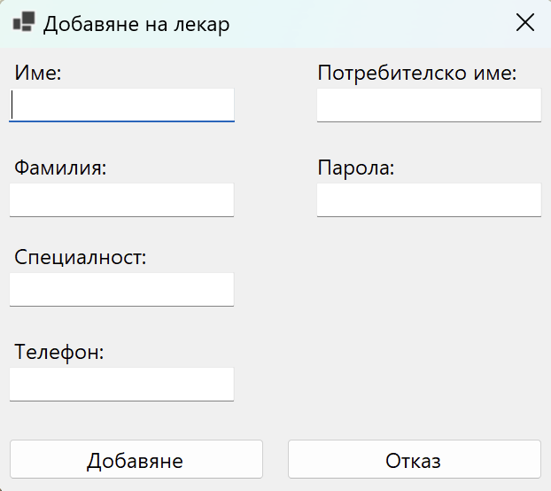
Добавяне на Лекар (1)
private void buttonAddDoctor_Click(object sender, EventArgs e)
{
var formAddDoctor = new FormAddDoctor();
if (formAddDoctor.ShowDialog() == DialogResult.OK)
{
if (string.IsNullOrWhiteSpace(formAddDoctor.FirstName) ||...)
{
// TODO Показваме грешка -
// Всички полета трябва да бъдат попълнени
return;
}
var newUser = new User
{
Username = formAddDoctor.Username,
PasswordHash = formAddDoctor.Password,
RoleId = 2 // Роля на лекар
};
...

Slide 54
Добавяне на Лекар (2)
...
// Използваме UserHelper за добавяне на потребител
if (!UserHelper.AddNewUser(newUser))
{
return; // Ако потребителят вече съществува, прекратяваме
}
var newDoctor = new Doctor
{
FirstName = formAddDoctor.FirstName,
...,
UserId = newUser.UserId
};
AddNewDoctor(newDoctor);
ReloadDoctors();
}
}
private void AddNewDoctor(Doctor doctor) {...}

Slide 55
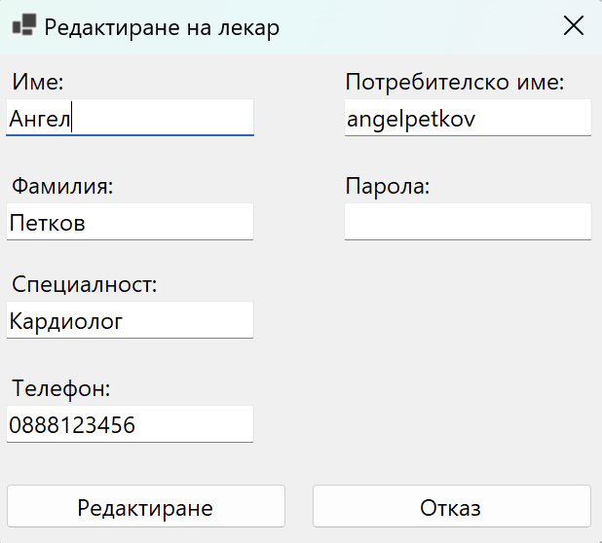
Редактиране на Лекар (1)
private void buttonEditDoctor_Click(object sender, EventArgs e)
{
var selectedDoctor = (Doctor)doctorBindingSource.Current;
if (selectedDoctor == null)
{
return; // TODO Показваме грешка - Няма избран лекар
}
var user = UserHelper.GetUserById(selectedDoctor.UserId);
var formEditDoctor = new FormEditDoctor(...);
if (formEditDoctor.ShowDialog() == DialogResult.OK)
{
if (string.IsNullOrWhiteSpace(formEditDoctor.FirstName) || ...)
{
return; // TODO Показваме грешка - Всички полета трябва да бъдат попълнени
}
...

Slide 56
Редактиране на Лекар (2)
...
selectedDoctor.FirstName = formEditDoctor.FirstName;
...
EditDoctor(selectedDoctor);
user.Username = formEditDoctor.Username;
if (!string.IsNullOrWhiteSpace(formEditDoctor.Password))
{
user.PasswordHash = formEditDoctor.Password;
}
if (!UserHelper.EditUser(user))
{
return; // Ако потребителят вече съществува, прекратяваме
}
ReloadDoctors();
}
}
private void EditDoctor(Doctor doctor) {...}

Slide 57
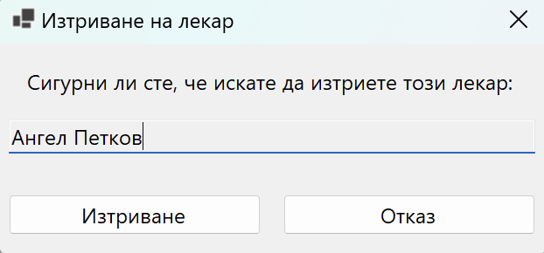
Изтриване на Лекар
private void buttonDeleteDoctor_Click(object sender, EventArgs e)
{
var selectedDoctor = (Doctor)doctorBindingSource.Current;
var selectedUser = UserHelper.GetUserById(selectedUser.UserId);
if (selectedDoctor == null || selectedUser == null)
{
return; // TODO Показваме грешка - Няма избран лекар
}
var doctorName = ...;
var formDeleteDoctor = new FormDeleteDoctor(doctorName);
if (formDeleteDoctor.ShowDialog() == DialogResult.OK)
{
DeleteDoctor(selectedDoctor);
UserHelper.DeleteUser(selectedUser);
ReloadDoctors();
}
}
private void DeleteDoctor(Doctor doctor) {...}
Изтриваме и свързаните с лекаря прегледи

Slide 58
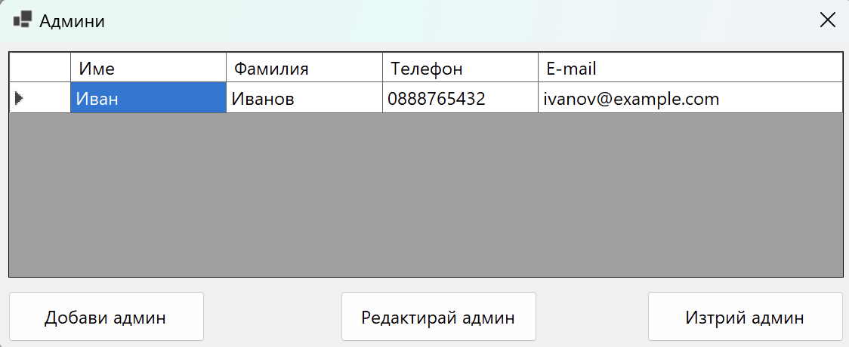
Четене, добавяне, редактиране и изтриване на админ
CRUD операции на админ

Slide 59
Съдържание на форми за Админи (1)
Форма за четене
Таблица с всички админи
Бутони за добавяне, редактиране и изтриване на админ
Форма за добавяне
Свойства за име, фамилия, телефон, e-mail, потребителско име, парола
Форма за редактиране
Свойства за за име, фамилия, телефон, e-mail, потребителско име, парола
Задаваме за име, фамилия, телефон, e-mail, потребителско име, парола през конструктора
Форма за изтриване
Задаваме име и фамилия през конструктора

Slide 60
Съдържание на форми за Админи (2)
Компоненти
DataGridView - всички админи
Label - име, фамилия, телефон, e-mail, потребителско име, парола
TextBox - за име, фамилия, телефон, e-mail, потребителско име, парола
Button - добавяне, редактиране, изтриване, отказ

Slide 61
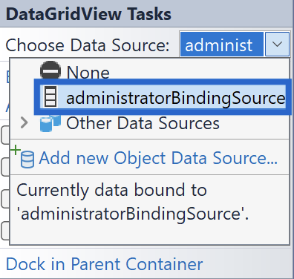

Добавяне на DataSource и стилизиране на DataGridView
Добавяме DataSource на DataGridView за пациенти
Редактираме имената и размерите на колоните
Задаваме следните свойства на DataGridView:
EnableAdding - False
EnableEditing - False
EnableDeleting - False

Slide 62
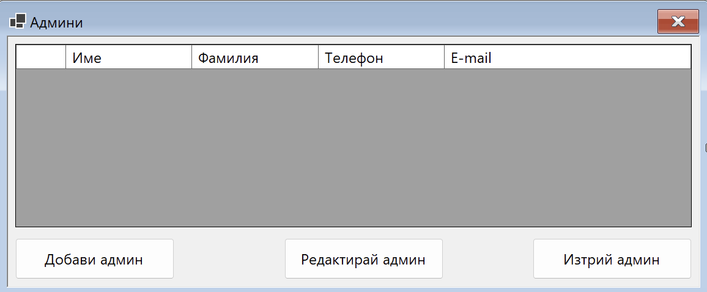
Стилизиране на форми
Задаваме следните свойства на формите:
StartPosition - CenterScreen
FormBorderStyle - Fixed3D
MaximizeBox - False
MinimizeBox - False

Slide 63
Четене на Админи
Зареждаме админите при отваряне на формата
private void FormAdmins_Load(object sender, EventArgs e)
{
ReloadAdmins();
}
private List<Administrator> LoadAdminsFormDb()
{
using (var db = new HospitalDbContext())
{
return db.Administrators.ToList();
}
}
private void ReloadAdmins()
{
var admins = LoadAdminsFormDb();
this.administratorBindingSource.DataSource = admins;
}

Slide 64
Методи-обработчици и DialogResult за бутони
Добавяме методи-обработчици към бутоните
Добавяне на админ
Редактиране на админ
Изтриване на админ
Задаваме подходящ DialogResult на бутоните във формите за добавяне, редактиране и изтриване

Slide 65
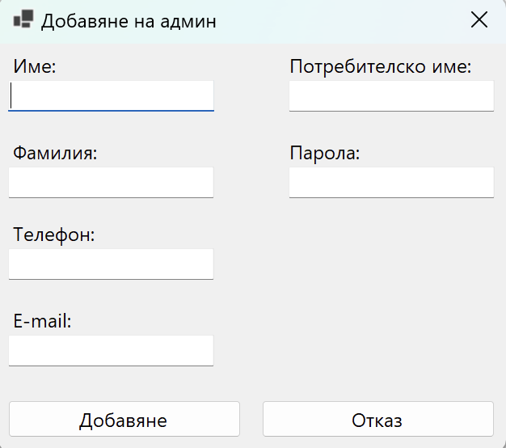
Добавяне на Админ (1)
private void buttonAddAdmin_Click(object sender, EventArgs e)
{
var formAddAdmin = new FormAddAdmin();
if (formAddAdmin.ShowDialog() == DialogResult.OK)
{
if (string.IsNullOrWhiteSpace(formAddAdmin.FirstName) || ...)
{
// TODO Показваме грешка -
// Всички полета трябва да бъдат попълнени
return;
}
var newUser = new User
{
Username = formAddAdmin.Username,
PasswordHash = formAddAdmin.Password,
RoleId = 1 // Роля на админ
};
...

Slide 66
Добавяне на Админ (2)
...
// Използваме UserHelper за добавяне на потребител
if (!UserHelper.AddNewUser(newUser))
{
return; // Ако потребителят вече съществува, прекратяваме
}
var newAdmin = new Administrator
{
FirstName = formAddAdmin.FirstName,
...
UserId = newUser.UserId
};
AddNewAdmin(newAdmin);
ReloadAdmins();
}
}
private void AddNewAdmin(Administrator admin) {...}

Slide 67
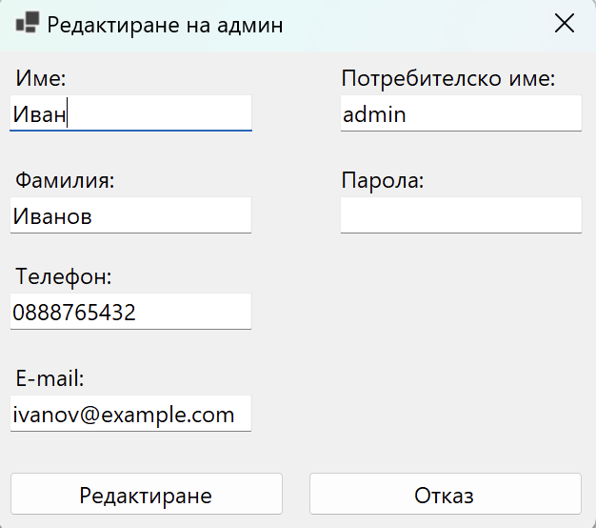
Редактиране на Админ (1)
private void buttonEditAdmin_Click(object sender, EventArgs e)
{
var selectedAdmin = (Administrator)administratorBindingSource.Current;
if (selectedAdmin == null)
{
return; // TODO Показваме грешка - Няма избран админ
}
var user = UserHelper.GetUserById(selectedAdmin.UserId);
var formEditAdmin = new FormEditAdmin(...);
if (formEditAdmin.ShowDialog() == DialogResult.OK)
{
if (string.IsNullOrWhiteSpace(formEditAdmin.FirstName) || ...)
{
return; // TODO Показваме грешка - Всички полета трябва да бъдат попълнени
}
...

Slide 68
Редактиране на Админ (2)
...
selectedAdmin.FirstName = formEditAdmin.FirstName;
...
EditAdmin(selectedAdmin);
user.Username = formEditAdmin.Username;
if (!string.IsNullOrWhiteSpace(formEditAdmin.Password))
{
user.PasswordHash = formEditAdmin.Password;
}
if (!UserHelper.EditUser(user))
{
return; // Ако потребителят вече съществува, прекратяваме
}
ReloadAdmins();
}
}
private void EditAdmin(Administrator admin) {...}

Slide 69
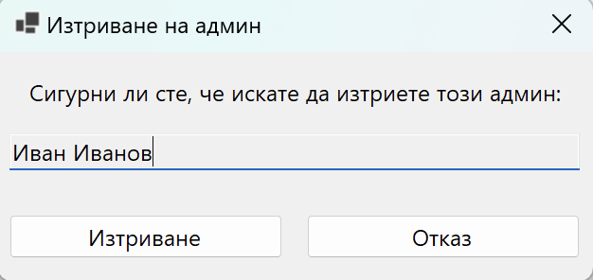
Изтриване на Админ
private void buttonDeleteAdmin_Click(object sender, EventArgs e)
{
var selectedAdmin = (Administrator)administratorBindingSource.Current;
var selectedUser = UserHelper.GetUserById(selectedAdmin.UserId);
if (selectedAdmin == null || selectedUser == null)
{
return; // TODO Показваме грешка - Няма избран админ
}
var adminName = ...;
var formDeleteAdmin = new FormDeleteAdmin(adminName);
if (formDeleteAdmin.ShowDialog() == DialogResult.OK)
{
DeleteAdmin(selectedAdmin);
UserHelper.DeleteUser(selectedUser);
ReloadAdmins();
}
}
private void DeleteAdmin(Administrator admin) {...}

Slide 70
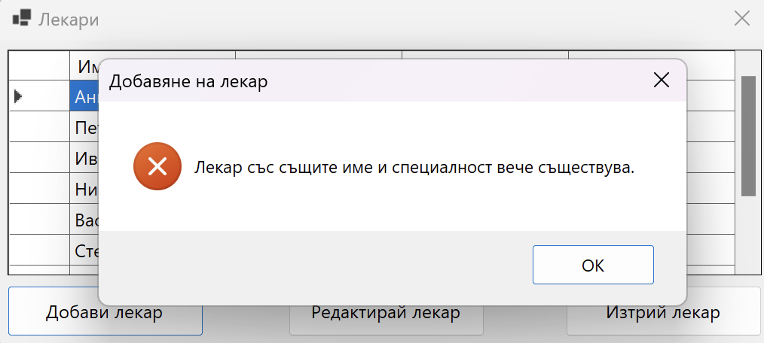
Допълнителни проверки
Уверяване за валидни данни

Slide 71
Допълнителни проверки (1)
Добавяме допълнителни проверки в методите за CRUD операции
Пациенти
Телефонът е винаги с 10 цифри
// Проверка за валиден телефонен номер
if (string.IsNullOrWhiteSpace(patient.Phone) ||
patient.Phone.Length != 10 || !patient.Phone.All(char.IsDigit))
{
// TODO Показваме грешка - Грешен телефонен номер
return;
}

Slide 72
Допълнителни проверки (2)
ЕГН винаги е уникално
Винаги има избран валиден пол
// Проверка за дублиране на ЕГН
if (dbContext.Patients.Any(p => p.PersonalIdNumber == patient.PersonalIdNumber))
{
// TODO Показваме грешка - Вече има пациент с това ЕГН
return;
}
// Проверка за валиден пол
if (patient.Gender != "Мъж" && patient.Gender != "Жена")
{
// TODO Показваме грешка - Не е избран валиден пол
return;
}

Slide 73
Допълнителни проверки (3)
Имената не са прекалено дълги (например до 25 символа)
// Проверка за прекалено дълги имена
if (patient.FirstName.Length > 25 || patient.LastName.Length > 25)
{
// TODO Показваме грешка - Прекалено дълго име
return;
}

Slide 74
Допълнителни проверки (4)
Лекари
Винаги има само един лекар с избраните имена и специалност
// Проверка дали вече съществува лекар със същите име и специалност
var existingDoctor = dbContext.Doctors.FirstOrDefault(d =>
d.FirstName == doctor.FirstName &&
d.LastName == doctor.LastName && d.Speciality == doctor.Speciality);
if (existingDoctor != null)
{
// TODO Показваме грешка - Лекар със същите име и специалност вече съществува
return;
}

Slide 75
Допълнителни проверки (5)
Имената не са прекалено дълги (например до 25 символа)
// Проверка за прекалено дълги имена
if (doctor.FirstName.Length > 25 || doctor.LastName.Length > 25)
{
// TODO Показваме грешка - Прекалено дълго име
return;
}

Slide 76
Допълнителни проверки (6)
Админи
Имейлът винаги е уникален
// Проверка за дублиране на имейл
if (dbContext.Administrators.Any(a => a.Email == admin.Email))
{
// TODO Показваме грешка - Админ с този имейл вече съществува
return;
}

Slide 77
Допълнителни проверки (7)
Имената не са прекалено дълги (например до 25 символа)
// Проверка за прекалено дълги имена
if (admin.FirstName.Length > 25 || admin.LastName.Length > 25)
{
// TODO Показваме грешка - Прекалено дълго име
return;
}

Slide 78
Обобщение
Използвахме всичко научено до момента
Създадохме практически проект с входна, главни и модални форми
Работихме с Data Transfer Object
Имплементирахме отделни функционалности спрямо ролята на потребителя
Notes:
78

Slide 79
Въпроси?
Проект "Отворено учебно съдържание по програмиране и ИТ", СофтУни Фондация (лиценз CC-BY-NC-SA)
Notes:
79

Slide 80


Лиценз
Този курс (презентации, примери, демонстрационен код, упражнения, домашни, видео и други активи) представлява свободно учебно съдържание и се разпространява под свободен лиценз CC-BY-NC-SA
Проект "Отворено учебно съдържание по програмиране и ИТ" към Фондация "Софтуерен университет":
https://github.com/BG-IT-Edu
Notes:
80

